Slide 1

分类8新闻分类团队项目总结
GO FOR A TALK
By：鲤鱼跃龙门团队

Slide 2
01
团队建设
02
项目基本概述
03
项目完成具体情况
04
项目关键技术与难点
05
总结与展望

Slide 3
团队建设
01

Slide 4
刘兴瑞
张潇潇
做事提前会有计划，擅长发挥团员的最大光热，动手能力强，组织能力好，擅长python，承担角色PM，我的宣言是：只要想好了，那就去做。
具有完备的基础知识，可以帮助团队实现老师的要求
01
02
王亚涛
王方
具有谦虚的态度，可以虚心向他人请教不会的问题，与团队成员配合默契，团结一心，为团队的发展贡献自己的力量。
具有细心谨慎的特点同时也具备谦虚的态度，对于不懂不会的问题可以随时学习，可以配合组长完成老师给出的作业要求
03
04

Slide 5
项目基本概况
02

Slide 6
项目背景
研究意义
现状跟发展趋势
新闻发展越来越快，每天各种各样的新闻令人目不暇接，对新闻进行科学的分类既能够方便不同的阅读群体根据需求快速选取自身感兴趣的新闻，也能够有效满足对海量的新闻素材提供科学的检索需求。
文本分类四个步骤:(1)获取训练文本集;(2)选择分类方法并训练分类模型;(3 )用导出的分类模型对其它待分类文本进行分类;(4）根据分类结果评估模型。目前有多种基于向量空间模型的训练算法和分类算法，比较著名的有KNN ，ID3 ,C4.5，贝叶斯分类法，SVM分类法等。
新闻数据作为文本领域的一个重要组成，也是日常最常接触的文本数据之一，对其数据合理类别划分有着重要意义:可以快速定位读者的兴趣点、缩短查找时间，提高阅读质量。

Slide 7
本次项目的主题是新闻文本分类，目的是根据用户的需求，为用户提供符合用户需要的检索新闻，让用户可以更好的去浏览阅读新闻。提出基于单词级和字符级混合特征的文本分类模型.针对中文短文本具有长度短,稀疏性和上下文依赖强等特点,本文分别使用以单词级向量和字符级向量作为输入的两个长短时记忆网络或双向长短时记忆网络对句子语义进行编码,然后将两个输出向量相加结合作为整个句子向量表示.利用NLPCC 2017中文新闻标题分类数据集进行实验,结果表明,对于中文短文本分类,单词嵌入和字符嵌入的结合使用可以在中文短文本的句子语义表示中相互补充,有助于提高中文短文本的分类性能。

Slide 8
系统功能
用户模块
管理员模块
首页模块：进入首页，显示分类8新闻分类系统。
登录模块：进入系统，用户登录，显示登录成功，登陆时如果忘记密码，可以选择找回密码按钮找回。
注册模块：新用户在第一次使用这个系统时可以进行注册，然后登录使用。
单条分类模块:进入该界面用户可以输入需要分类的新闻的关键字或者相关信息进行新闻分类。
文本分类模块：用户添加新闻文本进行分类。
文件分类模块：该模块主要由下载模版，上传文件，下载结果三个小模块组成，上传用户需要分类的相关文件进行分类
用户信息管理：管理员可以查看注册本系统的所有用户信息,并拥有权限进行部分用户信息的编辑。

Slide 9
项目完成具体情况
03

Slide 10
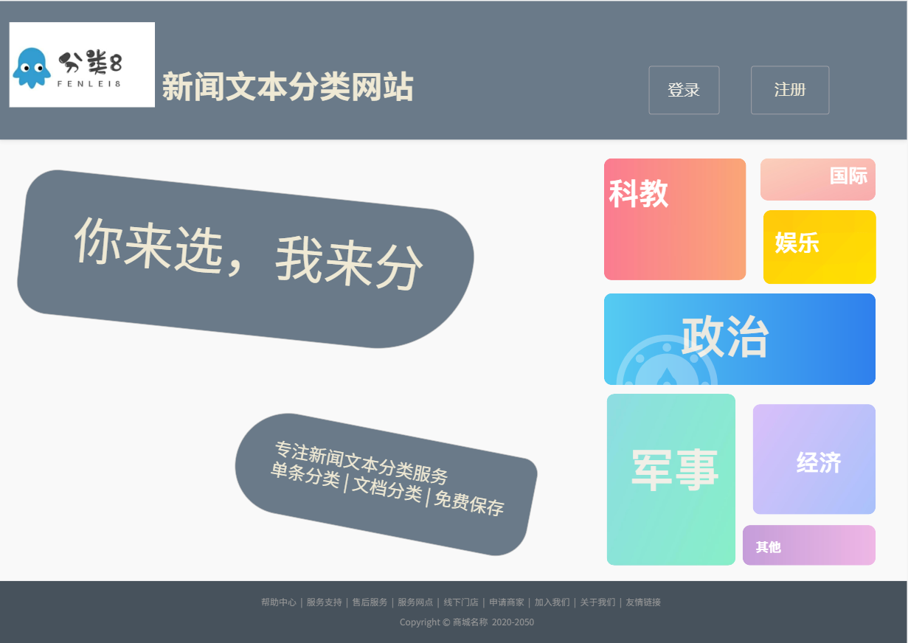
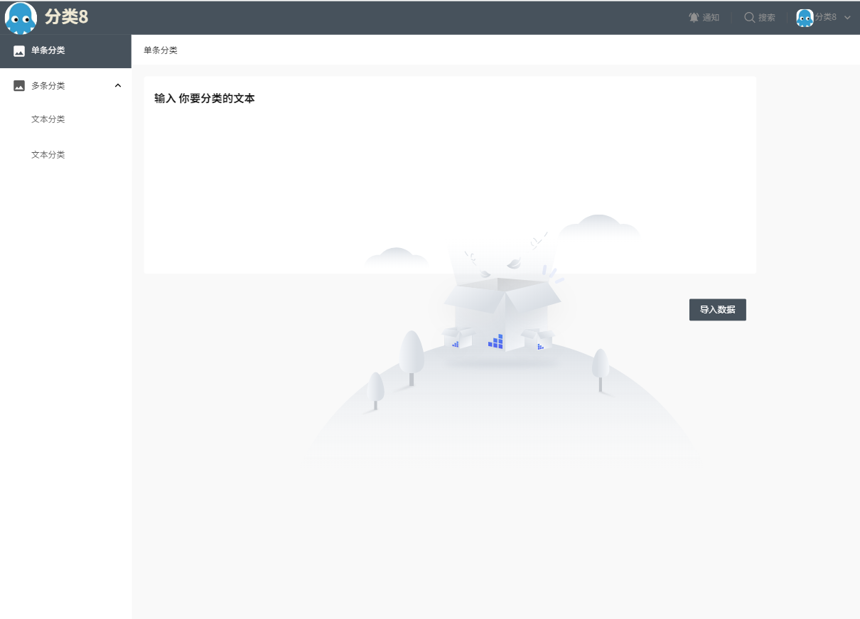
项目原型部分截图展示

Slide 11
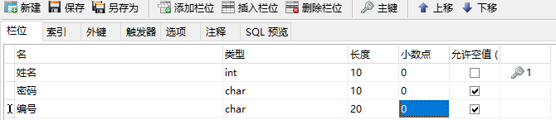
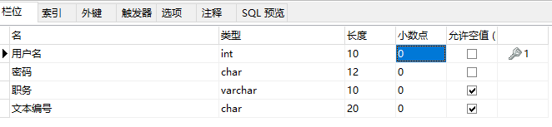
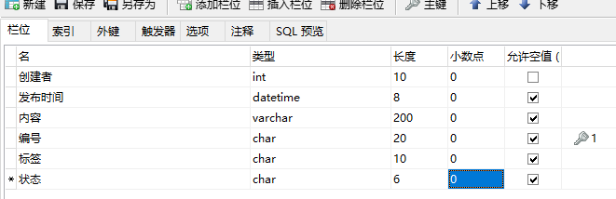
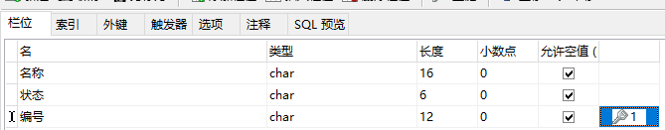
项目后端数据库部分截图展示

Slide 12

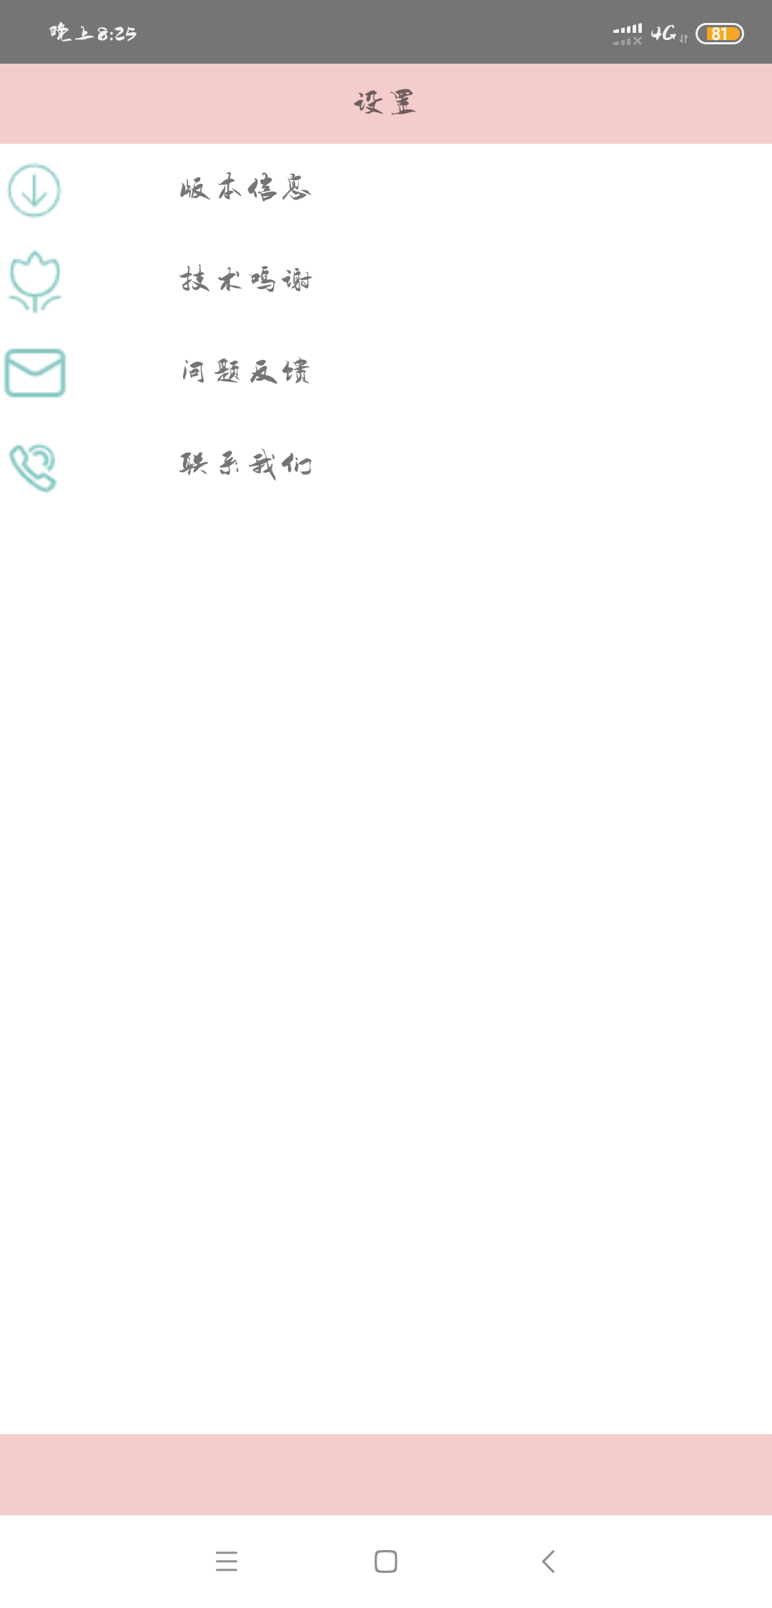
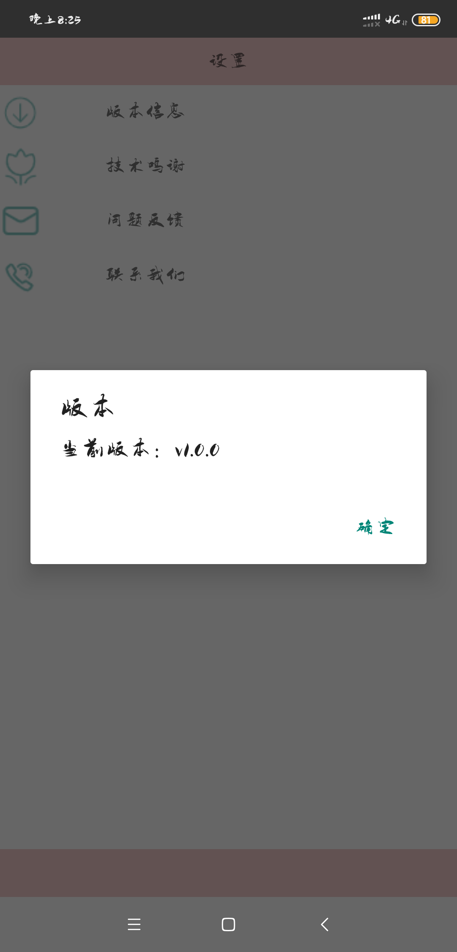
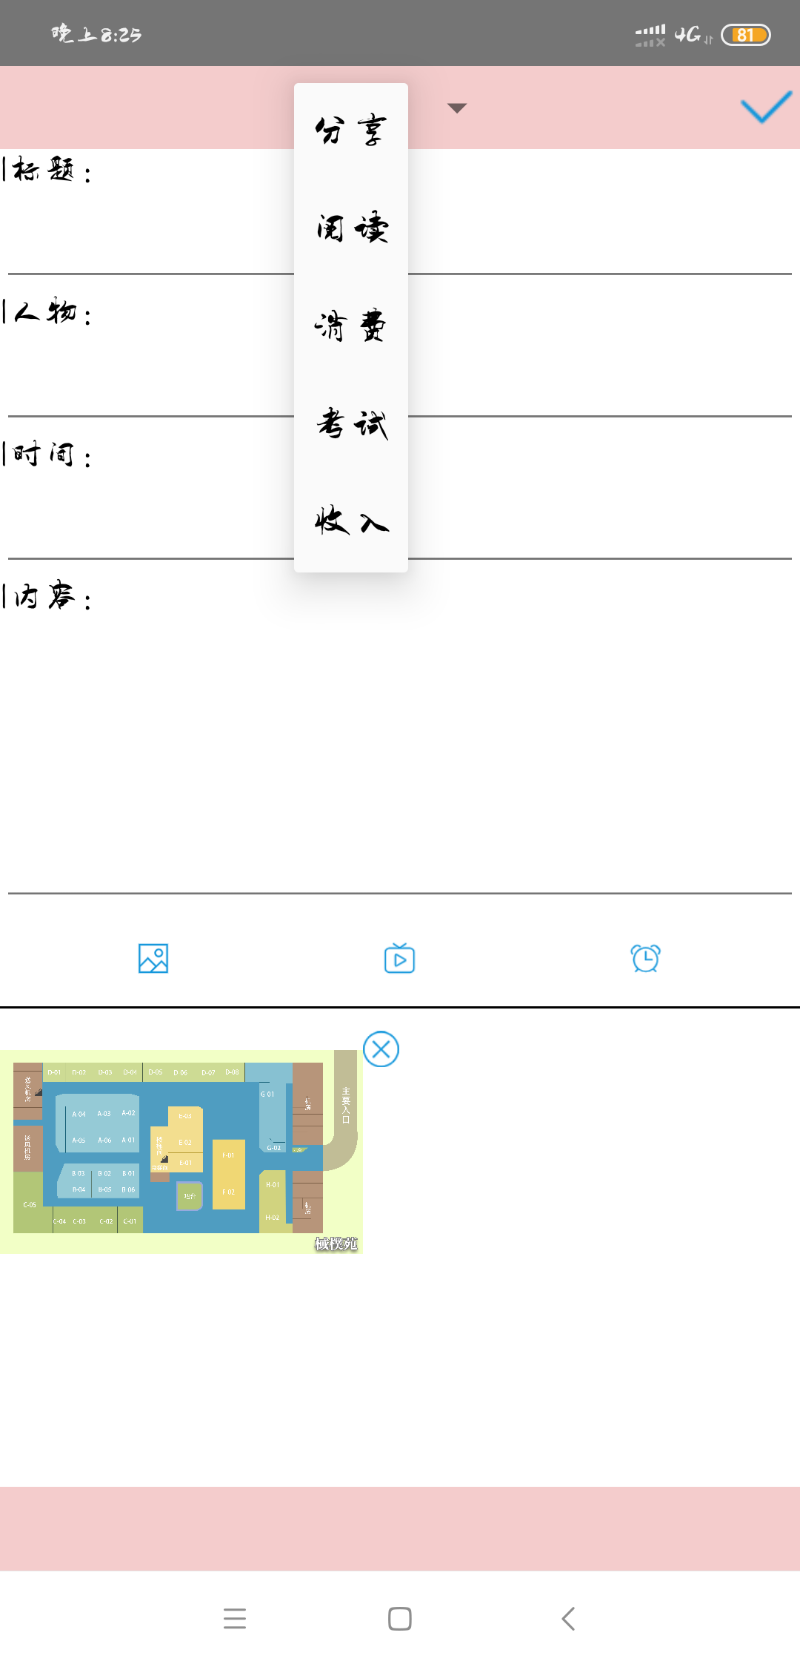
项目实施部分截图展示

Slide 13
、
项目实施结果汇报
在团队项目中，安卓系统设计与后端数据库创建已经完成，由于新闻文本分类算法的局限性，导致算法的准确性很低，局限性很大，链接出现问题，由于我们的水平有限，导致项目存在缺陷。
04

Slide 14
项目关键技术与难点
04

Slide 15
关键技术
基于深度学习的文本分类：深度学习可以用于文本表示，还可以将其映射到一个低纬空间。其中比较典型的例子有：FastText、Word2Vec和Bert。 FastText是一种典型的深度学习词向量的表示方法，它非常简单通过Embedding层将单词映射到稠密空间，然后将句子中所有的单词在Embedding空间中进行平均，进而完成分类操作。所以FastText是一个三层的神经网络，输入层、隐含层和输出层。word2vec模型背后的基本思想是对出现在上下文环境里的词进行预测。对于每一条输入文本，我们选取一个上下文窗口和一个中心词，并基于这个中心词去预测窗口里其他词出现的概率。

Slide 16
难点
难点是需要对匿名字符进行建模，进而完成文本分类的过程。由于文本数据是一种典型的非结构化数据，因此可能涉及到特征提取和分类模型两个部分。
基于此，我们讨论了以下几种方法：
思路1：TF-IDF + 机器学习分类器，直接使用TF-IDF对文本提取特征，并使用分类器进行分类。在分类器的选择上，可以使用SVM、LR、或者XGBoost。
思路2：FastTextFastText是入门款的词向量，利用Facebook提供的FastText工具，可以快速构建出分类器。
思路3：WordVec + 深度学习分类器 WordVec是进阶款的词向量，并通过构建深度学习分类完成分类。深度学习分类的网络结构可以选择TextCNN、TextRNN或者BiLSTM。
思路4：Bert词向量 Bert是高配款的词向量，具有强大的建模学习能力。

Slide 17
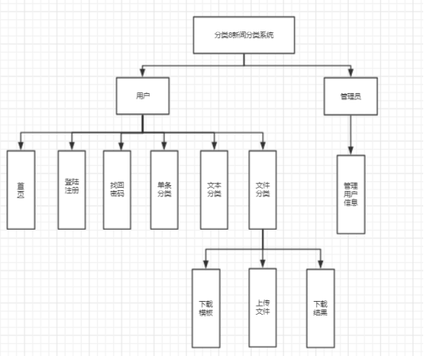
程序结构如图

Slide 18
总结与展望
05

Slide 19
xiang'hu'xi
在本次项目实验中，团队成员彼此互补相互协调，完成了分类8新闻文本分类网站实现的大部分工作，由于自身原因导致核心算法出现问题，并无法解决，导致部分功能无法实现，相信新闻文本分类算法的实现在未来会是争相研究的热点，也期望在未来我们可以完善自己的系统，优化算法的设计和系统使用感。

Slide 20
谢谢观看
GO FOR A TALK

